Slide 1
14 March 2020
আজকের ক্লাসে সবাইকে
স্বাগতম
rejaulict11@gmail.com Mobile: 01718582422

Slide 2
14 March 2020
শ্রেণি- ৮ম
বিষয়- বিজ্ঞান
পিরিয়ড- ৩য়
অধ্যায়- একাদশ
সময়- 50 মিঃ
সম্পাদনায়-
মোঃ রেজাউল ইসলাম
সহকারী শিক্ষক
সেতাবগঞ্জ পাইলট বালিকা উচ্চ বিদ্যালয়
মোবাইলঃ ০১৭১৮৫৮২৪২২
rejaulict11@gmail.com Mobile: 01718582422

Slide 3
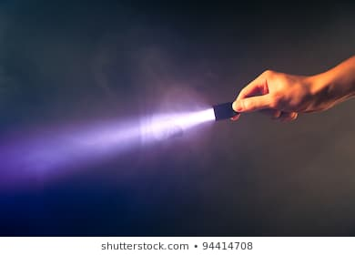
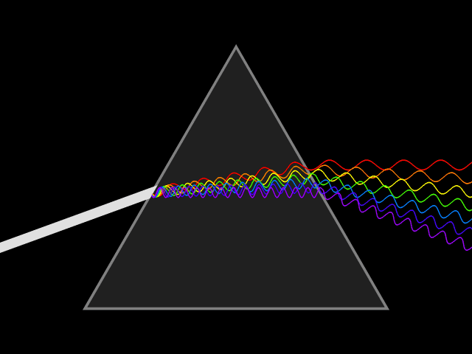
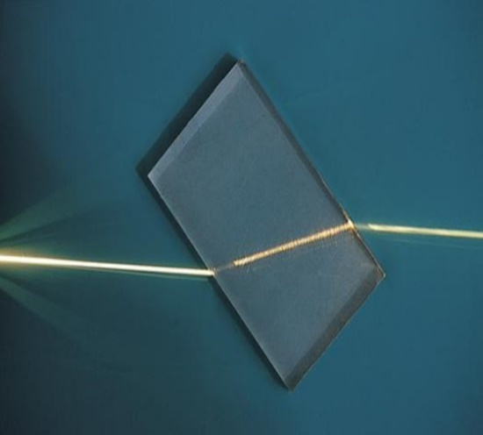
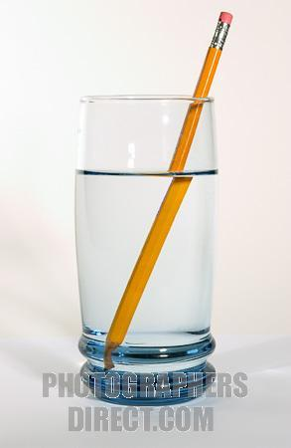
14 March 2020
ছবিতে কি দেখা যাচ্ছে ?
আলোক রশ্মি বা পেন্সিলটিকে বাঁকা দেখা যাওয়ার কারণ তোমরা বলতে পারবে?
rejaulict11@gmail.com Mobile: 01718582422

Slide 4
14 March 2020
আলোর প্রতিসরণ
rejaulict11@gmail.com Mobile: 01718582422

Slide 5
14 March 2020
শিখনফল
1। আলোর প্রতিসরণ কি তা বলতে পারবে।
২। আলোর প্রতিসরণের নিয়ম ব্যাখ্যা করতে পারবে।
৩। প্রতিসরণের বাস্তব প্রয়োগ ব্যাখ্যা করতে পারবে।
rejaulict11@gmail.com Mobile: 01718582422

Slide 6
14 March 2020
আলোক রশ্মির দিক পরিবর্তন পরীক্ষন
rejaulict11@gmail.com Mobile: 01718582422

Slide 7
14 March 2020
প্রতিসরণঃ
আলো এক স্বচ্ছ মাধ্যম থেকে অন্য স্বচ্ছ মাধ্যমে তির্যকভাবে যাওয়ার সময় মাধ্যম দ্বয়ের বিভেদতলে বেঁকে যায় একে আলোর প্রতিসরণ বলে।
লম্বভাবে যাওয়ার সময় দিক পরিবর্তন করে না।
rejaulict11@gmail.com Mobile: 01718582422

Slide 8
14 March 2020
১ম চিত্র
২য় চিত্র
হালকা মাধ্যম
ঘন মাধ্যম
হালকা মাধ্যম
ঘন মাধ্যম
১ম ও ২য় চিত্রের ক্ষেত্রে আলো কোন দিকে বেঁকে গেছে?
rejaulict11@gmail.com Mobile: 01718582422

Slide 9
14 March 2020
আলোর প্রতিসরনের নিয়ম
আলো ঘন মাধ্যম হতে হালকা মাধ্যমে যাওয়ার সময় আভিলম্ব থেকে দুরে সরে যায়।
আলো হালকা মাধ্যম থেকে ঘন মাধ্যমে যাওয়ার সময় অভিলম্বের দিকে সরে যায়।
rejaulict11@gmail.com Mobile: 01718582422

Slide 10
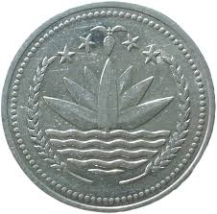
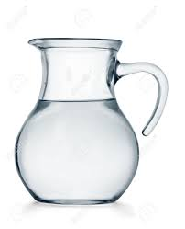
14 March 2020
এসো আমরা বিজ্ঞানের একটি মজার খেলা দেখি
rejaulict11@gmail.com Mobile: 01718582422

Slide 11
14 March 2020
ভিডিওটির আলোকে-
পানি দেওয়ার পর পয়সাটি ঐ জায়গা থেকে দেখা যাওয়ার কারণ--
¡) পানিতে নিমজ্জিত অবস্থায় পয়সা থেকে নির্গত আলোকরশ্মি পানি থেকে বায়ুতে প্রবেশ করে
¡¡) আলোক রশ্মি প্রতিসরিত হয়ে অভিলম্ব থেকে দূরে সরে যায়
¡¡¡) আলোক রশ্মি প্রতিসরিত হয়ে অভিলম্বের দিকে বেঁকে যায়
নিচের কোনটি সঠিক ?
(ক) ¡ ও ¡¡ (খ) ¡ ও ¡¡¡
(গ) ¡¡ ও ¡¡¡ (ঘ) ¡ , ¡¡ ও ¡¡¡
rejaulict11@gmail.com Mobile: 01718582422

Slide 12
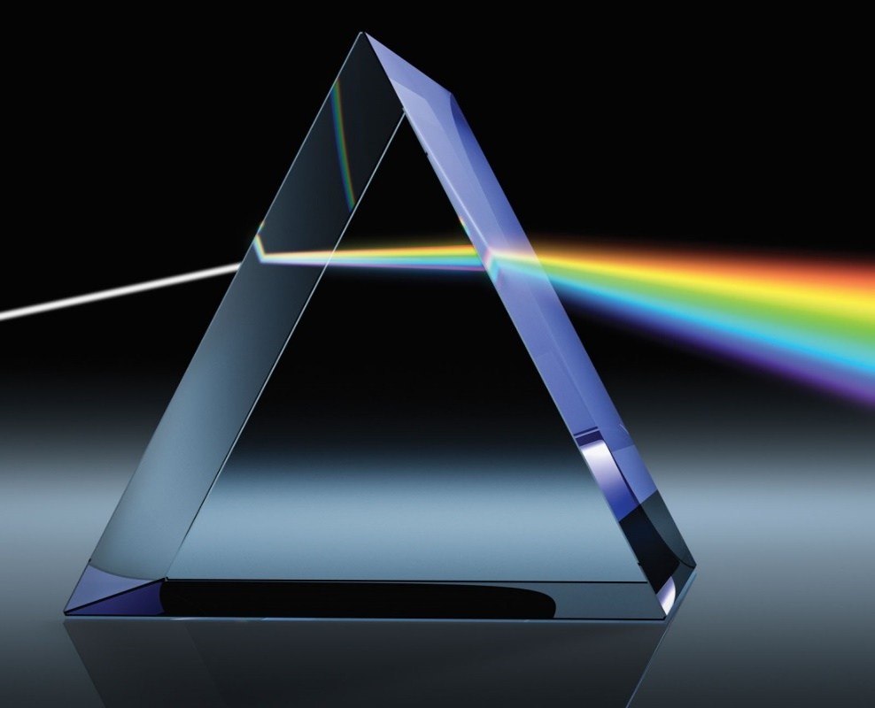
আলো সরলপথে গমন করে কিন্তু এখানে বেঁকে গেছে কেন?
rejaulict11@gmail.com Mobile: 01718582422

Slide 13
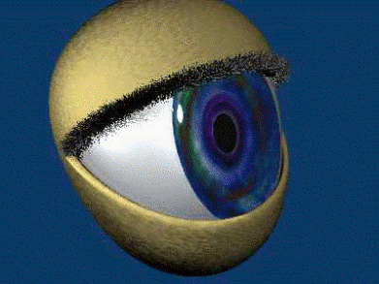
14 March 2020
মাছের অবস্থান পরিবর্তনের রশ্মিচিত্র
অভিলম্ব
হালকা মাধ্যম
ঘন মাধ্যম
অবাস্তব/প্রতিবিম্ব
প্রকৃত অবস্থান
rejaulict11@gmail.com Mobile: 01718582422

Slide 14
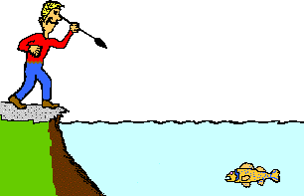
14 March 2020
জোড়ায় কাজঃ
তুমি যদি টেঁকা দিয়ে মাছ মারতে চাও তাহলে এটিকে কোথায় মারতে হবে এবং কেন ?
rejaulict11@gmail.com Mobile: 01718582422

Slide 15
14 March 2020
বহুপদী সমাপ্তিসুচক প্রশ্নঃ
অপশনে ক্লিক করি
আলোর প্রতিসরণের নীতি কাজে লাগানো যায় –
¡ .দূরবীক্ষন যন্ত্রে
¡¡. প্রজেক্টরে
¡¡¡. ক্যামেরায়
নিচের কোনটি সঠিক ?
(ক) ¡ ও ¡¡
উত্তর সঠিক হয়েছে
(খ) ¡ ও ¡¡¡
উত্তর ভুল হয়েছে
(গ) ¡¡ ও¡¡¡
(ঘ) ¡ ,¡¡ ও ¡¡¡
rejaulict11@gmail.com Mobile: 01718582422

Slide 16
মূল্যায়ন
১। আলোর প্রতিসরণ কাকে বলে ?
৩। প্রতিসরনের কয়েকটি বাস্তব উদাহরন-র নাম বল
২। একটি পানিপূর্ণ কাচ পাত্রে একটি সোজা লাঠি রাখলে কেমন দেখা যাবে
৪। প্রতিসরণের কারনে বস্তুটির অবস্থান কোথায় এবং কি রকম দেখা যায়
rejaulict11@gmail.com Mobile: 01718582422

Slide 17
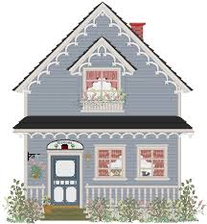
14 March 2020
বাস্তব জীবনে কয়েকটি আলোর প্রতিসরনের ঘটনা লিখে নিয়ে আসবে।
rejaulict11@gmail.com Mobile: 01718582422

Slide 18
14 March 2020
rejaulict11@gmail.com Mobile: 01718582422

Slide 19
কৃতজ্ঞতা স্বীকার
14 March 2020
শিক্ষা মন্ত্রণালয়, মাউশি, এনসিটিবি ও এটুআই-এর সংশ্লিষ্ট কর্মকর্তাবৃন্দ
এবং কন্টেন্ট সম্পাদক হিসেবে যাঁদের নির্দেশনা, পরামর্শ ও তত্ত্বাবধানে এই কন্টেন্ট সমৃদ্ধ হয়েছে তারা হলেন-
জনাব মোঃ রাশেদুল হক, সহকারী অধ্যাপক, টিটিসি, রংপুর
জনাব মোঃ ফিরোজ কবির, সহকারী অধ্যাপক, টিটিসি, রংপুর
জনাব মোঃ মৌসুফা খাতুন, সহকারী অধ্যাপক, টিটিসি, রংপুর
rejaulict11@gmail.com Mobile: 01718582422

